Slide 1

SUA MARCA AQUI
Recursos para incorporar mais processos ao
SAP Business One

Slide 2
Controle de Manutenção
SUA MARCA AQUI
Solução para controlar custos de manutenção 100% integrado ao SAP Business One.
Para administração inteligente de manutenção de plantas industriais, máquinas, equipamentos, veículos…

Slide 3

Controle de Manutenção
SUA MARCA AQUI
Tenha ciclos estratégicos de manutenções corretivas, preventivas e preditivas.
Tudo automatizado, simples e eficiente.

Slide 4

Controle de Manutenção
SUA MARCA AQUI
Registre tudo em tempo real e gere relatórios completos para decisões estratégicas em tempo hábil.

Slide 5
Controle de Manutenção
SUA MARCA AQUI
Principais funcionalidades:
Manutenção preventiva e corretiva
Absoluto controle das compras relacionadas à manutenção
Painel de manutenção e de ordens de serviços

Slide 6

Controle de Manutenção
SUA MARCA AQUI
Exemplos de funcionalidades

Slide 7
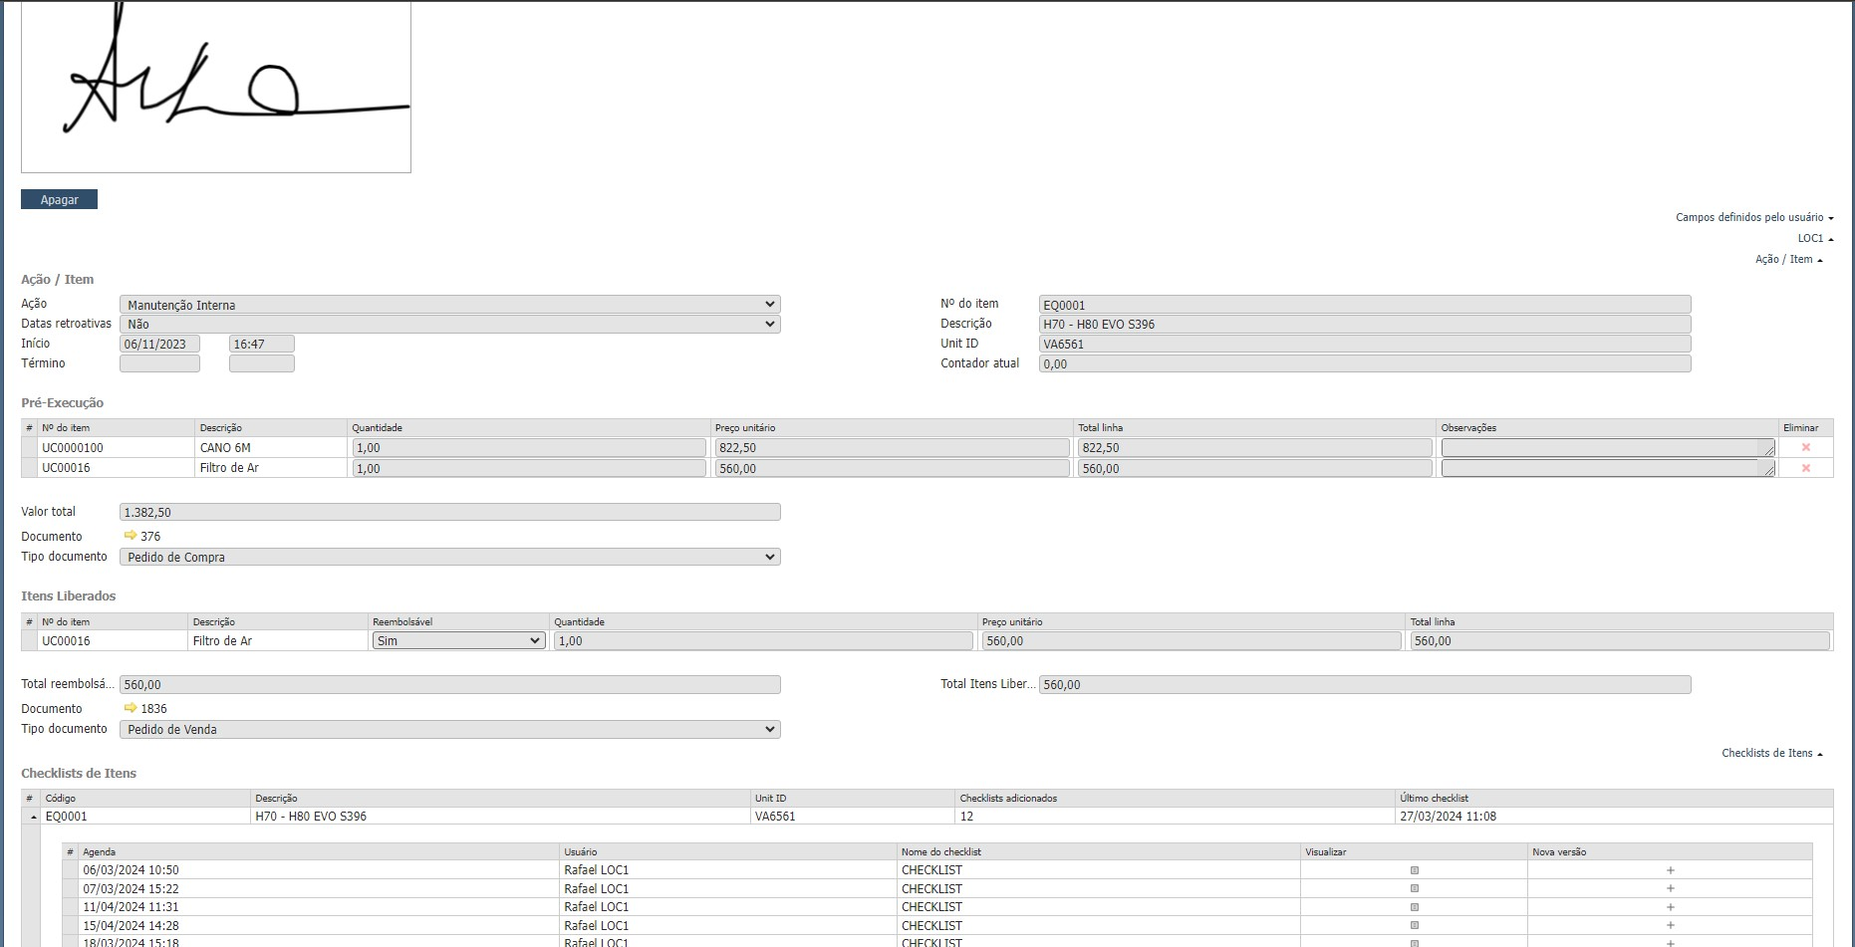
Absoluto controle das compras relacionadas à manutenção Assinatura e pedido de compra associados
SUA MARCA AQUI
Controle de Manutenção

Slide 8
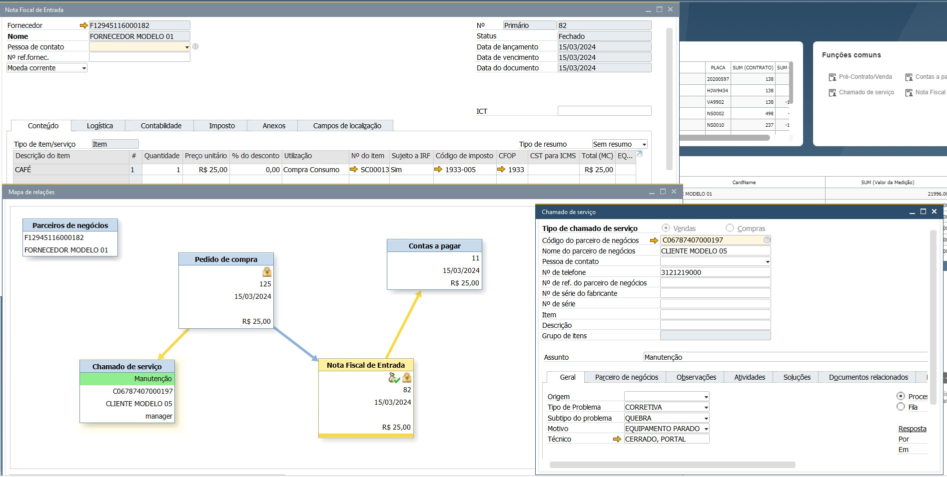
Absoluto controle das compras relacionadas à manutenção
Chamado gerando pedido de compras com nota fiscal de entrada
SUA MARCA AQUI
Controle de Manutenção

Slide 9
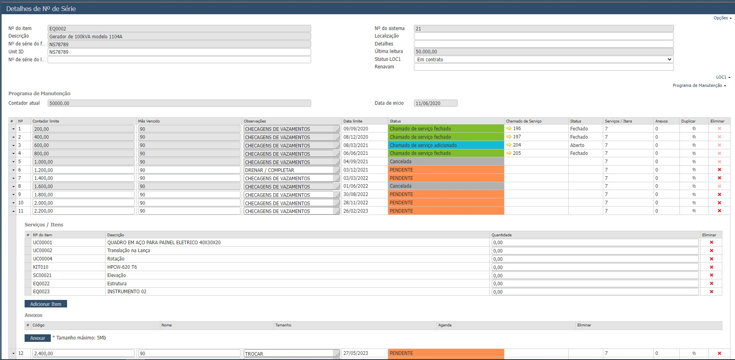
Ciclos de manutenção por equipamento
SUA MARCA AQUI
Controle de Manutenção

Slide 10
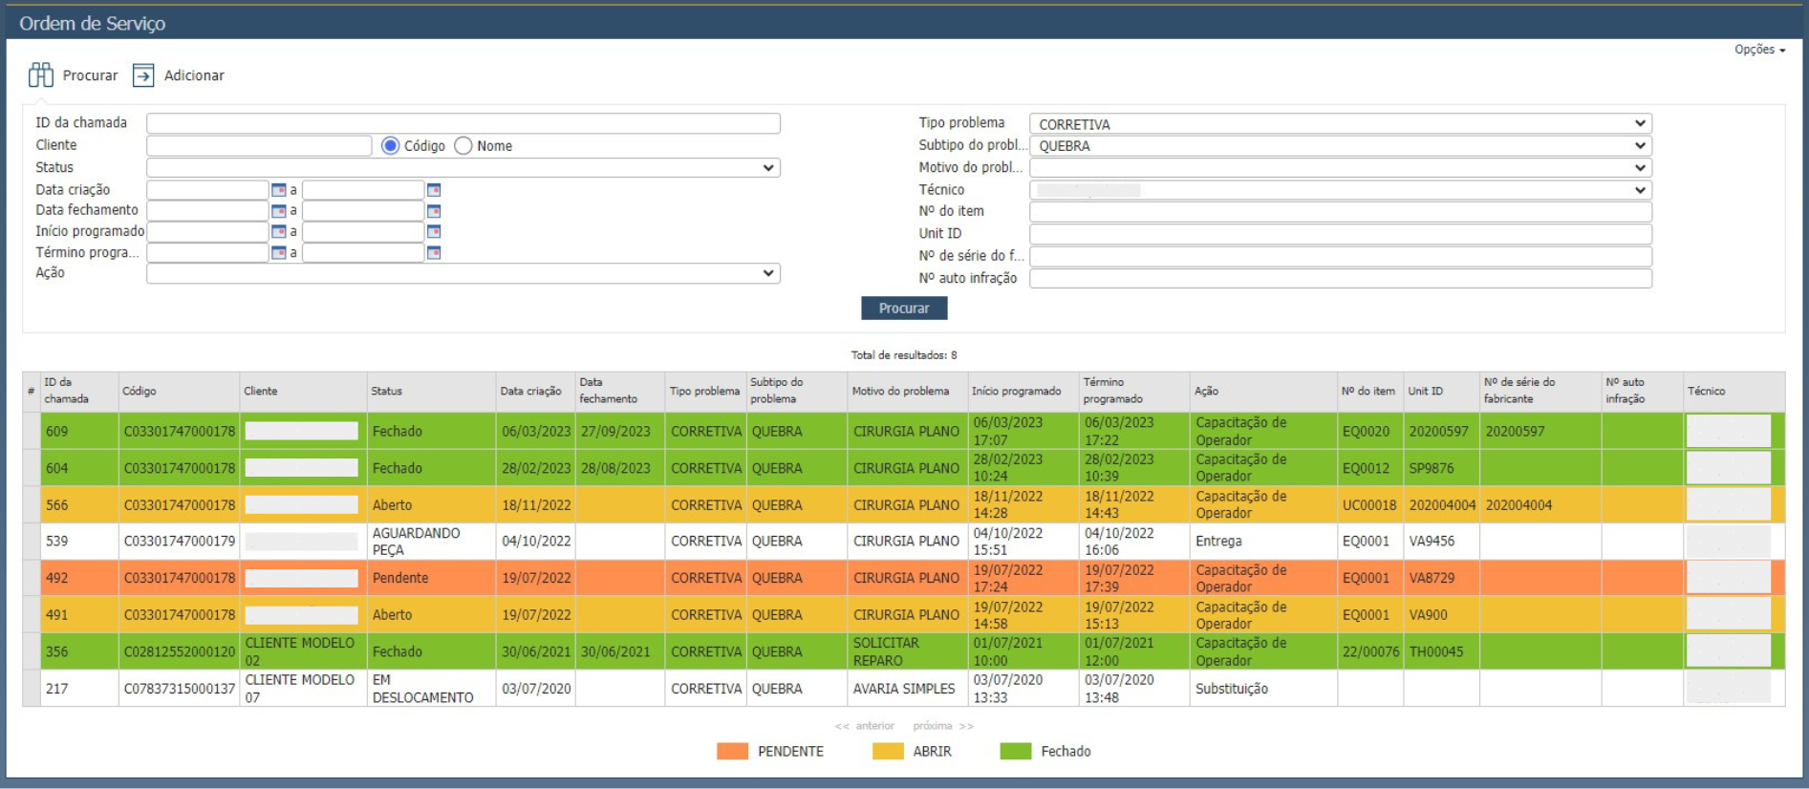
Painel de Chamados de Manutenção com diversos filtros
SUA MARCA AQUI
Controle de Manutenção

Slide 11
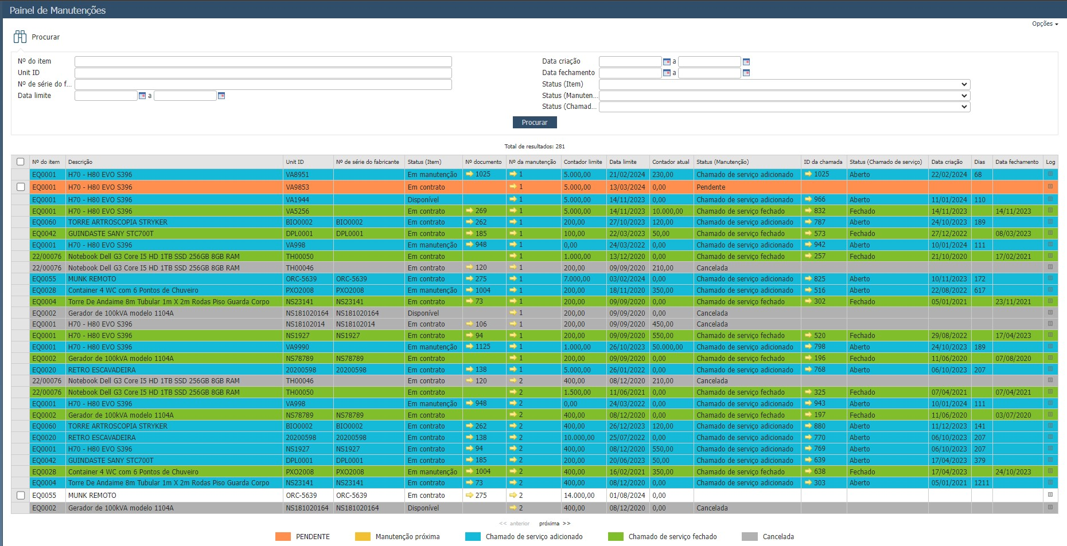
Painel de Manutenções Preventivas
SUA MARCA AQUI
Controle de Manutenção

Slide 12
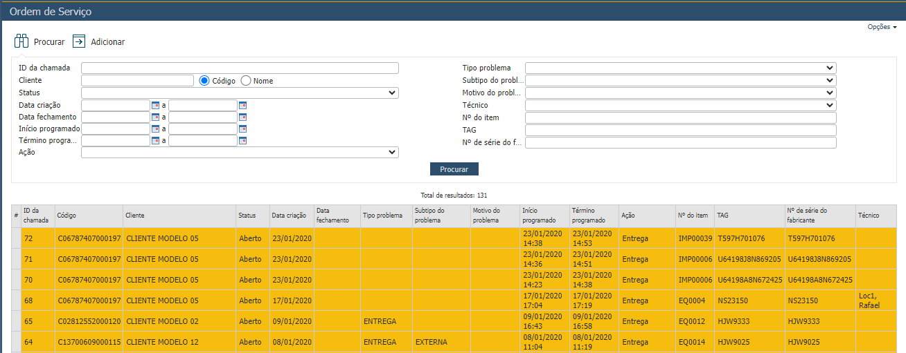
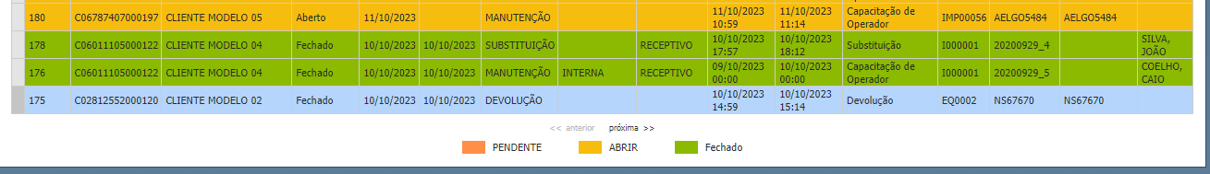
Painel de Chamados de Serviços Gerados e Planejados
SUA MARCA AQUI
Controle de Manutenção

Slide 13
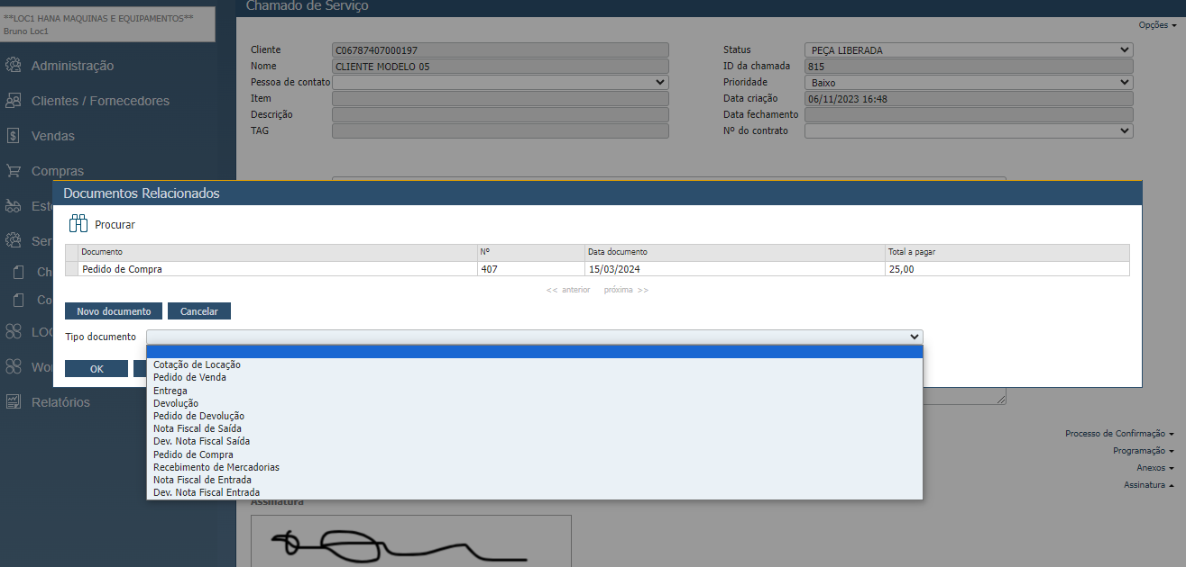
Documentos relacionados e confirmações por e-mail
SUA MARCA AQUI
Controle de Manutenção

Slide 14
SUA MARCA AQUI
Nome: Contato 01
E-mail: contato01@contato.com.br
Nome: Contato 02
E-mail: contato02@contato.com.br
Nome: Contato 03
E-mail: contato03@contato.com.br
Site: www.exemplo.com.br

